Slide 1
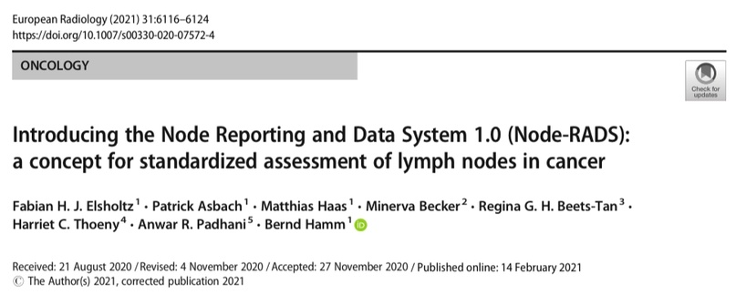
Федеральное государственное бюджетное образовательное учреждение высшего образования «Красноярский государственный медицинский университет имени профессора В.Ф. Войно-Ясенецкого» Кафедра лучевой диагностики ИПО
(Node-RADS): концепция стандартизированной оценки лимфатических узлов при раке
Работу выполнила ординатор 1-го года, специальности «Рентгенология»
Шайхразеева А.Р.
Красноярск, 2023 г.

Slide 2
Введение
Определение стадии опухолевого процесса является важнейшим прогностическим фактором в онкологии.
Вовлечение лимфатических узлов в метастатический процесс является неблагоприятным прогностическим показателем, который часто определяет тактику ведение пациента.
Новая концепция Node-RADS - может повысить точность при оценке вовлечения региональных и отдаленных лимфатических узлов у онкологических больных.
«Node-RADS» логически упорядочена и интуитивно понятна, что позволяет внедрить ее в клиническую практику без необходимости дополнительных временных затрат

Slide 3
Цель концепции «Node-RADS»
Стандартизировать отчетность по лимфатическим узлам у онкологических больных
Выявить и оценить распространенность метастазов в регионарные ЛУ
Определить, повлияет ли степень поражения узлов на хирургический подход (увеличивая объем хирургического вмешательства )
Различать увеличение узлов вследствие метастатической или доброкачественной гиперплазии

Slide 4
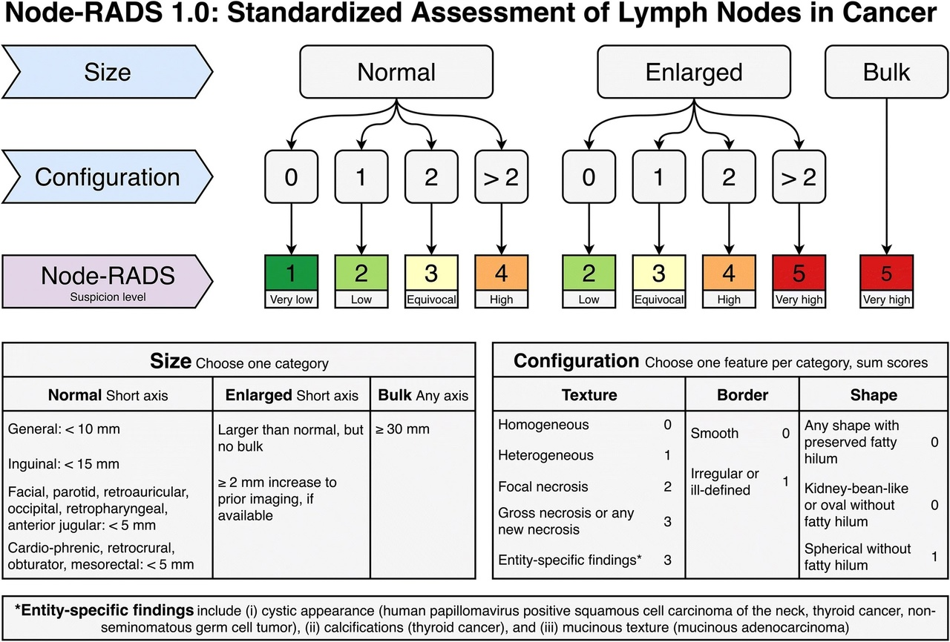

Slide 5
Node-RADS 1.0:стандартизированная оценка лимфатических узлов при раке
Размер + конфигурация = итоговая оценка Node-RADS
Notes:
Масса –(образование)
1 - очень низкая
2- низкая
3- неопределенная
4 - высокая
5 - очень высокая
Размер + конфигурация = итоговая оценка Node-RADS

Slide 6
Размер (выбрать одну из категорий)
Нормальный (короткая ось) | Увеличенный (короткая ось) | Образование (любой из размеров)
Большинство ЛУ: <10 мм Паховые ЛУ: <15 мм ЛУ головы: околоушные ,заушные, затылочные,заглоточные, передние яремные <5 мм Кардиодиафрагмальные, нижние медиастинальные лимфатические узлы, поддиафрагмальные, запирательные, мезоректальные <5 мм | От 11-29мм ≥2 мм увеличение по сравнению с предыдущим исследованием | ≥30 мм

Slide 7
Конфигурация (выбрать одно значение для каждой категории, суммировать баллы)
Текстура | Контур | Форма
Гомогенная 0 Гетерогенная 1 Фокальный некроз 2 Большой некроз 3 Специфические для области изменения* 3 | Ровный 0 Неровный или нечеткий 1 | Любая форма с сохраненными воротами 0 Бобовидная или овальная форма без ворот 0 Округлая форма без ворот 1
Notes:
*Специфические для области изменения: включают (I) кистозные изменения (плоскоклеточный рак шеи, ассоциированный с ВПЧ, рак щитовидной железы, несеминомные герминогенные опухоли), (II) кальцинация (рак щитовидной железы) и (III) муцинозная текстура (муцинозные аденокарциномы)

Slide 8
Клинические примеры КТ и МРТ гомогенных и гетерогенных ЛУ
A)КТ - с контрастным усилением аксиальная плоскость (венозная фаза) поддиафрагмальное пространство
B)КТ - с контрастным усилением (сплит-болюс) (аксиальная плоскость) на уровне II-ого шейного позвонка с лева
Е)МРТ -T1 ВИ режим подавления жира, (аксиальная плоскость ) поддиафрагмальное пространство
F)МРТ – Т1 ВИ режим подавления жира околоушная область (аксиальная плоскость)
Notes:
По текстуре

Slide 9
Клинические примеры КТ и МРТ фокального некроза и крупного некроза ЛУ
С) КТ- с контрастным усилением (сплит-болюс) аксиальная плоскость на уровене V-ого шейного позвонка
D) КТ- с контрастным усилением
(венозная фаза) (аксиальная плоскость)
среднее средостение
G) МРТ-T1 ВИ режим подавления жира
(аксиальная плоскость)
околоушное пространство
Н) МРТ-T1 ВИ (аксиальная плоскость) околоушное пространство
Notes:
По текстуре

Slide 10
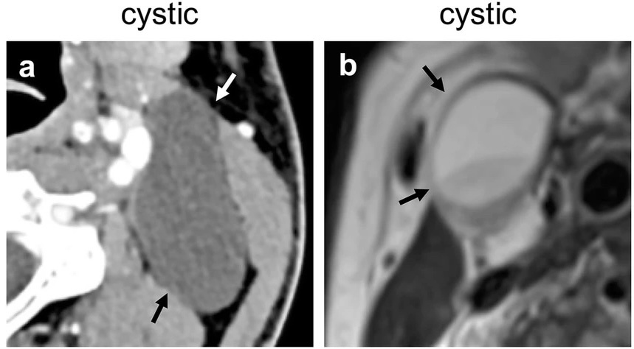
Клинические примеры КТ и МРТ кальцинации, кистозной и муцинозной структура ЛУ
А) КТ- с контрастным усилением (сплит-болюс) аксиальная плоскость на уровень шеи
В) МРТ-T2 ВИ на уровне
III-его шейного позвонка
С) КТ с контрастным усилением
(венозная фаза) на уровне IV-ого шейного позвонка
D)МРТ-T2 ВИ сагитальная плоскость мезоректальная область, аденокарцинома
Notes:
специфического изменения

Slide 11
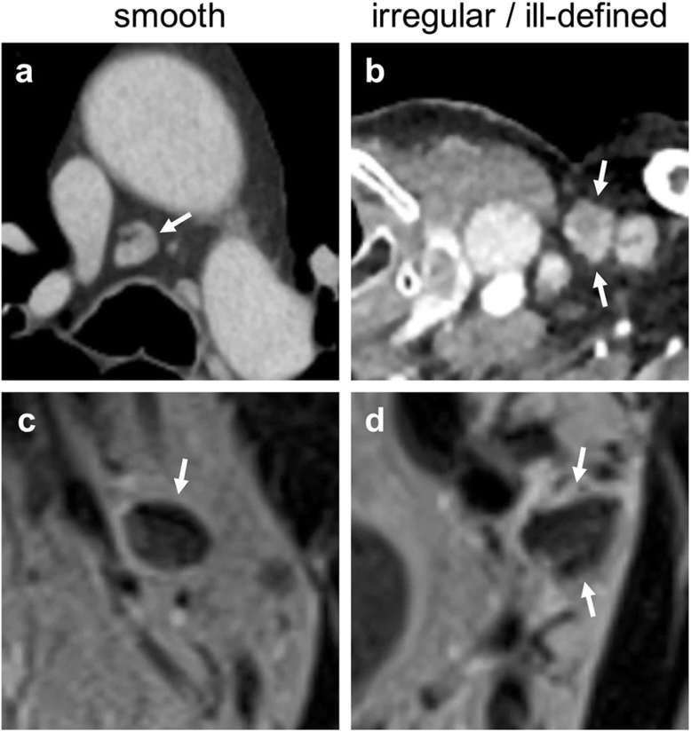
Клинические примеры КТ и МРТ ЛУ с ровными и неровными контурами
А)КТ с контрастным усилением (венозная фаза) ( аксиальная плоскость ) среднее средостение
B)КТ- с контрастным усилением (сплит-болюс) аксиальная плоскость медиально надключичная область
С)МРТ T2 ВИ корональная плоскость запирательный канал
D)МРТ T2 ВИ корональная плоскость запирательный канал
Notes:
A,C-Ровный
B,D-Неровный/Нечеткий

Slide 12
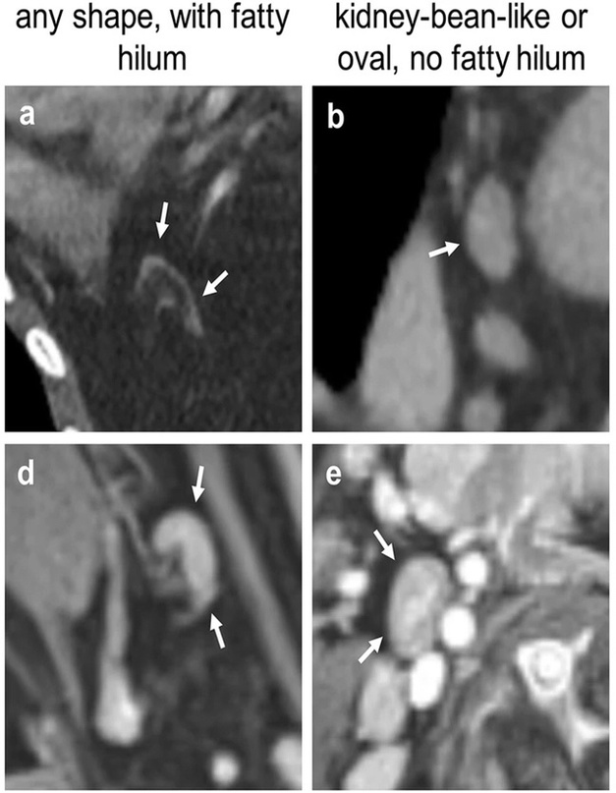
Клинические примеры КТ и МРТ ЛУ сохраненными воротами и овальной формы без ворот
A) КТ- с контрастным усилением (венозная фаза) (аксиальная плоскость) подмышечная область
B) КТ- с контрастным усилением (венозная фаза) (аксиальная плоскость) среднее средостение
D)МРТ-T1 ВИ режим подавления жира сечение по короткой оси на уровне 1ого шейного позвонка
Е) МРТ-T1 ВИ режим подавления жира сечение по короткой оси на уровне 2 ого шейного позвонка
Notes:
А,D) с сохраненными воротами
b,e) бобовидная или овальная форма без ворот

Slide 13
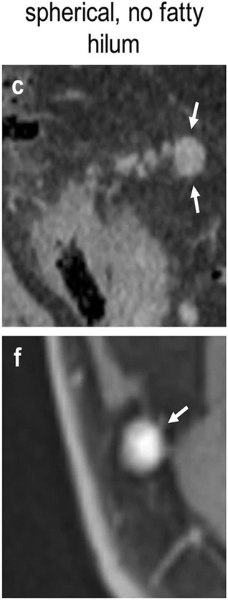
Клинические примеры КТ и МРТ округлой формы (продолжение)
С)КТ- с контрастным усилением (венозная фаза) поддиафрагмальное пространство
F)МРТ-Т1 ВИ режим подавления жира на уровне V-ого шейного позвонка
Notes:
Округлая форма без ворот 1

Slide 14
Технические особенности
Подходит только для КТ и МРТ
Нет необходимости в специальных технических параметрах
При МРТ контрастное усиление не обязательно
При КТ контрастное усиление обязательно
Для первичного стадирования область исследования должна включать все региональные ЛУ и потенциальные области метастазирования в зависимости от первичной опухоли
Для оценки в динамике область исследования должна включать все измененные ЛУ при первичном исследовании

Slide 15
Что нужно знать врачу рентгенологу для оценки по Node-RADS
Необходимо знать о цели исследования: первичное стадирование, выявление рецидива или оценка эффективности лечения
Иметь подробные сведения о гистологическом строении и стадии первичной опухоли, чтобы определить вероятность поражения узлов
Знать характер распространения, преобладание микро- или макроскопического поражения узлов
Быть знакомым с новыми методами визуализации для оценки поражения узлов, включая ПЭТ / КТ

Slide 16
Правила описания лимфоузлов
При наличии множественных измененных лимфоузлов определенной группы по Node-RADS должен быть описан лимфоузел с наивысшей категорией, если количество метастазов в лимфатических узлах не влияет на TNM стадию или тактику лечения.
При TNM стадировании
Node-RADS 1 и 2 следует трактовать как N (-)
Node-RADS 4 и 5 как N (+)
Решение о том, как трактовать Node-RADS 3, должно зависеть от стадии и гистологической степени первичной опухоли

Slide 17
Правила описания лимфоузлов
Иногда может потребоваться детальная классификация лимфоузлов, хотя это не повлияет на TNM, но повлияет на хирургическое лечение (например при описании опухолей шеи, рака легкого)
Во избежание путаницы с принадлежностью к той или иной группе ЛУ рекомендуется пользоваться стандартными анатомическими атласами
Если лимфатический узел расположен на границе двух областей, он должен быть отнесен к области лимфодренажа (например, общий подвздошный, а не наружный подвздошный, при раке простаты / мочевого пузыря)

Slide 18
Взаимодействие с другими RADS
Node-RADS может использоваться в дополнение к уже существующим RADS (например, LI-RADS или PI-RADS)
Исключение NI-RADS где уже включена оценка шейных ЛУ
Критерии и алгоритм Node-RADS и NI-RADS несовместимы

Slide 19
Заключение
Node-RADS стандартизирует отчетность и вероятность злокачественного поражения регионарных и отдаленных лимфатических узлов c помощью КТ и МРТ
Подходит для любых анатомических областей
Будет способствовать единому мнению среди специалистов при первичном стадировании и при оценке ответа на лечение

Slide 20
Спасибо за внимание

Slide 21
Статья
Авторы:
Fabian H. J. Elsholtz, Patrick Asbach, Matthias Haas, Minerva Becker,Regina G. H. Beets-Tan,Harriet C. Thoeny,Anwar R. Padhani, Bernd Hamm

